Slide 1
Meeting
02
臺北教育大學 資訊科學系在職碩士專班
21138X006 紀伯喬
20250106
指導教授 許揚
1 / 20

Slide 2
疾病預測於保險上之應用：
以機器學習的方法建立疾病預測模型
Application of the Disease Prediction in Insurance:
Disease Prediction Model by Machine Learning
國立清華大學碩士論文
計量財務金融學系
中華民國一○九年七月
2 / 20

Slide 3
摘要 1/2
本篇論文以機器學習的方法建立疾病預測模型，以心臟病作為疾病標的。在疾病預測的大框架下，分別建立心臟病短期與中期的疾病預測模型。
3 / 20

Slide 4
摘要 2/2
以召回率(Recall)作為首要的評估準則，在短期疾病預測模型中，利用Logistic regression達到召回率85.71%，並透過特徵選擇後提升至88.09%。
中期疾病預測模型，利用SMOTE加上Random Forest達到召回率68.57%，再透過特徵選擇後提升至70.86%。
4 / 20

Slide 5
差異與關聯
準確度(Accuracy) | (TP+TN)/ (TP+TN+FP+FN) | 適用於正負例分布均衡的場景， 例如普通分類問題
召回率(Recall)/ 敏感度Sensitivity | TP/ (TP+FN) | 適用於漏檢成本高的場景， 如醫療診斷（確保患病者不會被漏掉） 或保險風險分析 其實有異常但誤判為正常
特異度(Specificity) | TN/ TN+FP | 假正例 會導致高成本或不必要的干擾， 因此需要提高特異性， 如健康篩檢、信用卡詐騙 其實是正常但誤判為異常
精確率(Precision) | TP/ (TP+FP) | 適用於錯誤預測正例代價高的場景， 如垃圾郵件分類或刑事案件
5 / 20

Slide 6
Chapter 1 Introduction
保險種類過多，客戶在有限的預算下，不知道如何做醫療險規劃的保額配置
保險公司與保戶之間的資訊不對稱，即保戶故意或過失隱匿或遺漏事實，導致保險公司低估承保風險。
生活習慣風險與長壽造成理賠率惡化，以及理賠程序複雜冗長使得理賠速度緩慢。
6 / 20

Slide 7
Chapter 2 Literature Review 1/2
2.2 醫療數據面臨之挑戰
醫療領域之數據有兩個研究挑戰：
‧數據不平衡
‧資料集較小
即陰性樣本數量遠大於陽性樣本數量
7 / 20

Slide 8
Chapter 2 Literature Review 2/2
2.3 處理數據不平衡
針對數據不平衡的解決方式，可用「過採樣」或是「欠採樣」等人工方式平衡，在數據集小的時候效果很好。
集成學習(Ensemble Learning)為處理數據不平衡很好的方法，透過採樣搭配集成學習中的演算法能處理不平衡數據。
8 / 20

Slide 9
Chapter 3 Methodology 1/5
3.1 資料集
  3.1.1 短期
  本文使用UCI的資料，來源為克里夫蘭醫學中心(Cleveland Clinic Foundation) 共 303筆數據，使用其中14個欄位：年齡、性別、胸痛種類、靜態血壓、血清膽固醇、空腹血糖、靜態心電圖結果、最大心率、運動引發心絞痛、運動時造成ST壓低、運動高峰期ST段協率、螢光透鏡看到的血管數量、缺陷種類、心臟病診斷
9 / 20

Slide 10
Chapter 3 Methodology 2/5
3.1 資料集
  3.1.2 中期
  本文使用 Framingham Heart Study資料，其針對Massachusetts中的Framingham小鎮居民做的心臟病研究，共4240筆數據，使用14個欄位：性別、年齡、抽間與否、每天平均抽菸的量、有血壓的治療、中風、高血壓、糖尿病、膽固醇、收縮壓、舒張壓、身體質量指數(BMI)、心率、血糖、10年內是否罹患心臟病
10 / 20

Slide 11
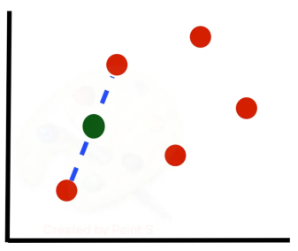
Chapter 3 Methodology 3/5
3.2 採樣方法
  3.2.2 Undersampling 欠採樣
  3.2.1 Oversampling 過採樣
  3.2.3 SMOTE(Synthetic Minority Oversampling Technique) 合成少數過採樣
11 / 20

Slide 12
Chapter 3 Methodology 4/5
3.3 模型說明
  3.3.1 Decision Tree 決策樹
  3.3.2 Logistic Regression 邏輯斯回歸
  3.3.3 SVM 支持向量機
  3.3.4 Random Forest 隨機森林
  3.3.5 XGBoost 極限梯度提升、Light GBM
    所應用的算法就是Gradient boosting decision tree，也是集成學習中 Boosting 的一種方法，透過加入新的弱分類器，來糾正前面所有弱分類器的殘差。
  3.3.6 ANN 人工神經網路
12 / 20

Slide 13
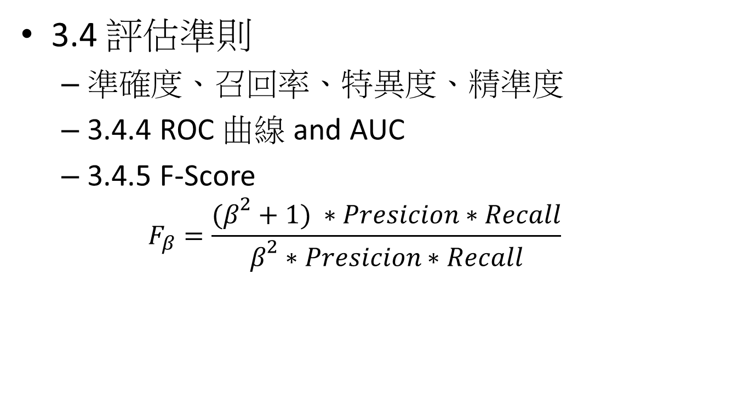
Chapter 3 Methodology 5/5
3.4 評估準則
  準確度、召回率、特異度、精準度
  3.4.4 ROC 曲線 and AUC
  3.4.5 F-Score
  $$F_{β}=\frac{(β^{2}+1) ∗Presicion∗Recall}{β^{2}∗Presicion∗Recall}$$
13 / 20

Slide 14
Chapter 4 Experimental Results and Discussion 1/5
4.2 中期
  4.2.1 資料預處理
  此資料集有4240筆，共14個欄位。由於Glucose此欄位缺失值較多。本文先針對Glucose欄位刪除缺失值；再以眾數方式填補其他欄位之缺失值。本文亦針對此資料集之數值變數標準化。
14 / 20
Notes:
Glucose 388
Cigs Per Day 53

Slide 15
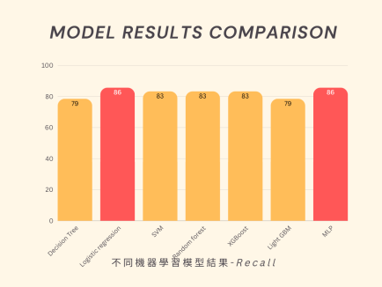
Chapter 4 Experimental Results and Discussion 2/5
4.1.2 初期模型結果
本文使用70%資料集作為訓練集，30%作為測試集來做分割。接著使用研究方法所述的七種模型來訓練，結果如下表。
15 / 20

Slide 16
Chapter 4 Experimental Results and Discussion 3/5
4.2.2 中期模型結果
綜合三種不同的採樣方式，發現
Undersampling
+ Ramdom Forest / + XGBoost
Oversampling
+ XGBoost
SMOTE
+ SVM / + Random Forest
這五個組合表現最佳，綜合其他評估指標
SMOTE + Random Forest模型表現最好。
16 / 20

Slide 17
Chapter 4 Experimental Results and Discussion 4/5
4.3 討論
  4.3.1 特徵重要性
    透過ablation消融實驗，逐一去除每個特徵，來探討每個特徵對模型中召回率的影響。
    將欄位分組，再與原先模型做比較。
      去除召回率變動正值最大的
      去除召回率變動為正值
      去除召回率變動率為0
      去除召回率變動為正值與0的欄位
17 / 20

Slide 18
Chapter 4 Experimental Results and Discussion 5/5
4.3.2 與其他研究成果之比較
  短期資料集，與Sathya & Karthiban(2020)做比較，本文使用 Logistic regression 達到 88.09% 召回率，較 87% 召回率高。
  中期資料集，與Beunza et al.(2019)做比較，本文為 70.86%召回率，較Boosted Decision Tree 73% 召回率低。
18 / 20

Slide 19
Chapter 5 Conclusion
本篇論文以機器學習的方法建立疾病預測模型，以心臟病作為疾病標的。在疾病預測的大框架中，分別建立心臟病短期與中期的疾病預測模型，討論兩者分別及綜合在保險上之應用價值，解決保險業的痛點。
由於此兩份資料集筆數並不多，未來期望將模型與方法應用於大型資料集，以更貼近現實狀況。
19 / 20

Slide 20
有問題嗎?
20 / 20

